Slide 1


PROYECTO WUKY
TECNÓLOGO EN ANÁLISIS Y DESARROLLO DE SISTEMAS DE LA INFORMACIÓN
FICHA: 2338821

Slide 2

DESCRIPCIÓN DEL PROYECTO
Nombre del Proyecto:
WUKY
Dirección de Ejecución:
El desarrollo del sitio web se realizará en la empresa WUKY, ubicada en Bogotá DC.
Tiempo de Ejecución:
Este proyecto se llevará a cabo en un lapso de tiempo de 2 años.
Responsables del proyecto:
SANTIAGO HUERTAS MORENO
PAULA STEFANIA HERNÁNDEZ GALVIS
JESSICA BENAVIDES

Slide 3
OBJETIVOS
OBJETIVO GENERAL:
Desarrollar un-Sistema de Inventarios para la empresa WUKY que le permita la administración y movimiento adecuado de los productos vía online, brindándole a la empresa la herramienta y procedimientos para aprovechar al máximo sus recursos, permitiendo a sus procesos ser más óptimos. Dando paso al consumidor mayor facilidad en su compra.
OBJETIVOS ESPECÍFICOS:
Gestión productos en venta habilitados y deshabilitados
Gestión de clientes y empleados
Gestión de Órdenes de Compra

Slide 4
PLANTEAMIENTO DEL PROBLEMA
Basándonos en el estudio de investigación Wuky es una empresa joven y actualmente solo tiene un punto de venta y poca presencia en internet, esto no ha permitido que la empresa logre ser conocida por los clientes. Adicional a esto el ingreso y salida de productos tiene un control en documentación física o en documentos electrónicos, así mismo información de clientes y proveedores.
La página Web permitirá la gestión de ventas beneficia el manejo eficiente de la operación y administración de la información generada en la organización, presentándola de manera confiable y oportuna contribuyendo en la toma de decisiones. A su vez, mejorará el sistema de búsqueda de productos, tendrá un control de inventario y agilización de las ventas, brindando a los empleados un mejor desempeño laboral.
Con la implementación de este Sistema de Información, ayudaremos a que la empresa WUKY esté al frente de las nuevas tecnologías, favoreciendo en la fidelización, posicionamiento de la empresa como líder en venta de artículos para mascotas y así mismo una mejora en la organización de los procesos.

Slide 5
ALCANCE El alcance de este proyecto es cubrir las necesidades del área de compras y servicio al cliente en cuanto a los productos ofrecidos. Para la elaboración de ese Sistema de Información para la Web nos basaremos en el lenguaje de programación React JS y material UI codificado en un entorno de desarrollo integrado como VISUAL STUDIO CODE, con apoyo de un control de versiones como GIT HUB, donde nos ayudaremos como equipo en el diseño. Así mismo apoyándonos con una base de datos como PostgresSQL para almacenar toda la información que se requiera Para culminar este proyecto de manera optima iniciamos a partir del 19 de julio del 2021 hasta julio del 2023, desarrollándose en el entorno de la organización.

Slide 6
JUSTIFICACIÓN
Con la elaboración de la página Web se permitirá la gestión de ventas beneficiando el manejo eficiente de la operación y administración de la información generada en la organización, presentándola de manera confiable y oportuna contribuyendo en la toma de decisiones. A su vez, mejorará el sistema de búsqueda de productos, tendrá un control de inventario y agilización de las ventas, brindando a los empleados un mejor desempeño laboral. Los principales beneficiarios serán los propietarios y empleados de la empresa, quienes lograrán realizar sus operaciones de una forma más eficiente. Así mismo, los clientes verán reflejados los beneficios de este nuevo sistema en una mejor atención por parte del departamento de ventas de WUKY y por otro lado los estudiantes que desarrollan el presente proyecto, a quienes les permitirá aplicar de forma directa los conocimientos adquiridos durante el desarrollo de su Tecnólogo aplicándolos a una problemática empresarial.

Slide 7
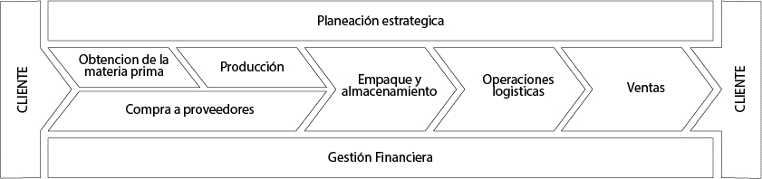
MAPA DE PROCESOS

Slide 8
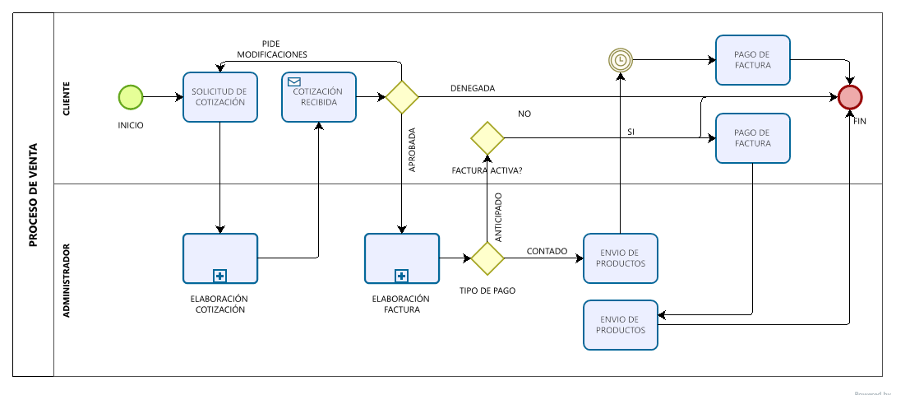
PROCESO DE VENTAS

Slide 9
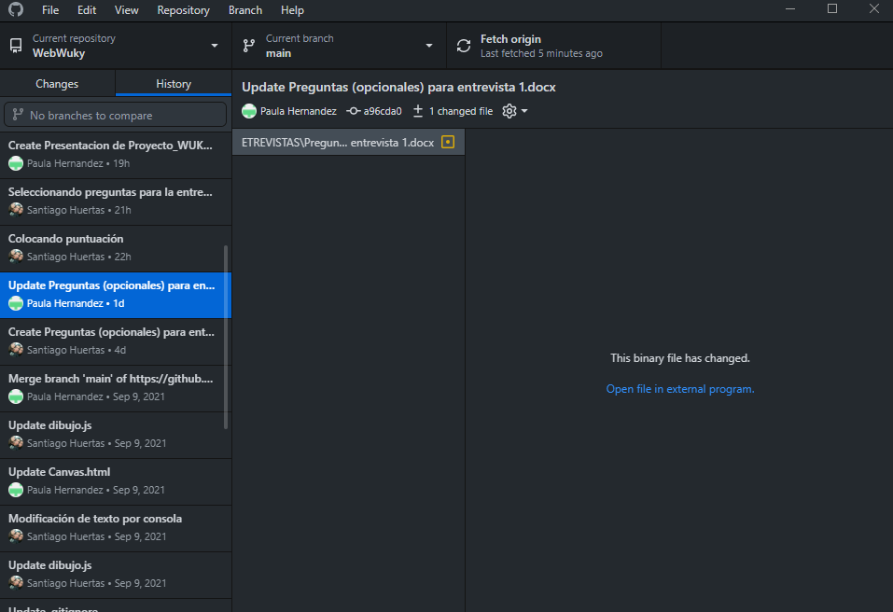
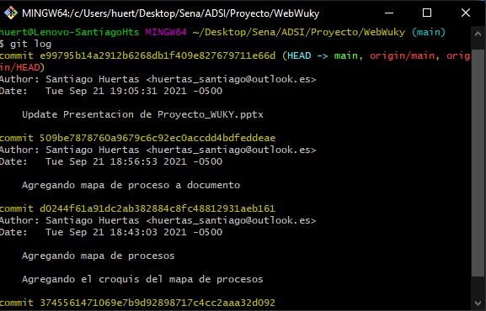
CONTROL DE VERSIONES
Para el control de versiones nos apoyamos en la herramienta GIT Y GIT HUB.
https://github.com/huertas-santiago/WebWuky

Slide 10
LEVANTAMIENTO DE INFORMACIÓN
ENTREVISTA:
Mediante una conversación dirigida con un propósito específico y basándonos en un formato de preguntas recopilamos la información en cuanto a las necesidades del cliente, conociendo inicialmente el proceso de la empresa.

Slide 11
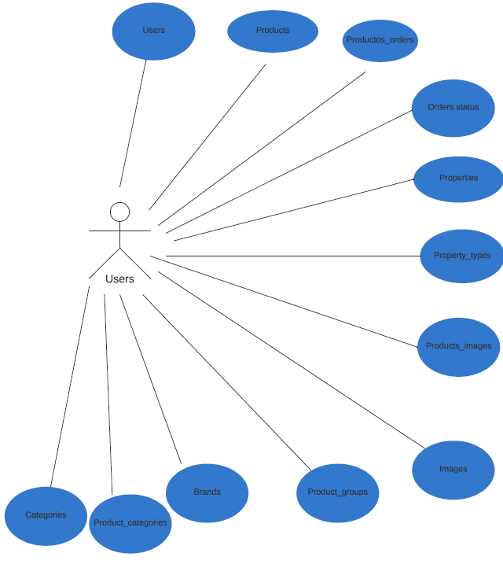
DIAGRAMA DE CASOS DE USO EXTENDIDO

Slide 12
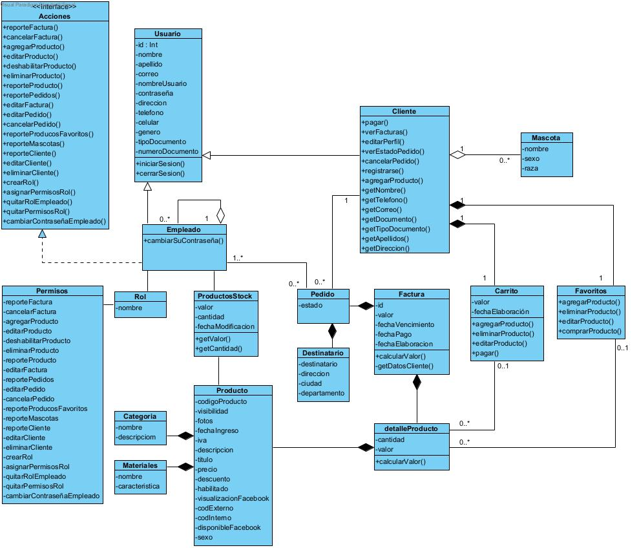
DIAGRAMA DE CLASES

Slide 13
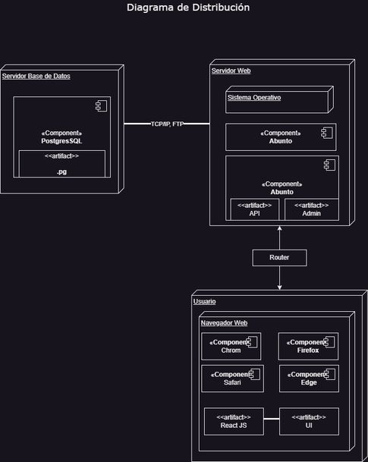
DIAGRAMA DE DISTRIBUCIÓN

